Slide 1
الفصل
الأنماط العددية و الدوال
١
اختبار منتصف الفصل
الفصل الأول
الدروس من ١-١ الى ١-٤

Slide 2
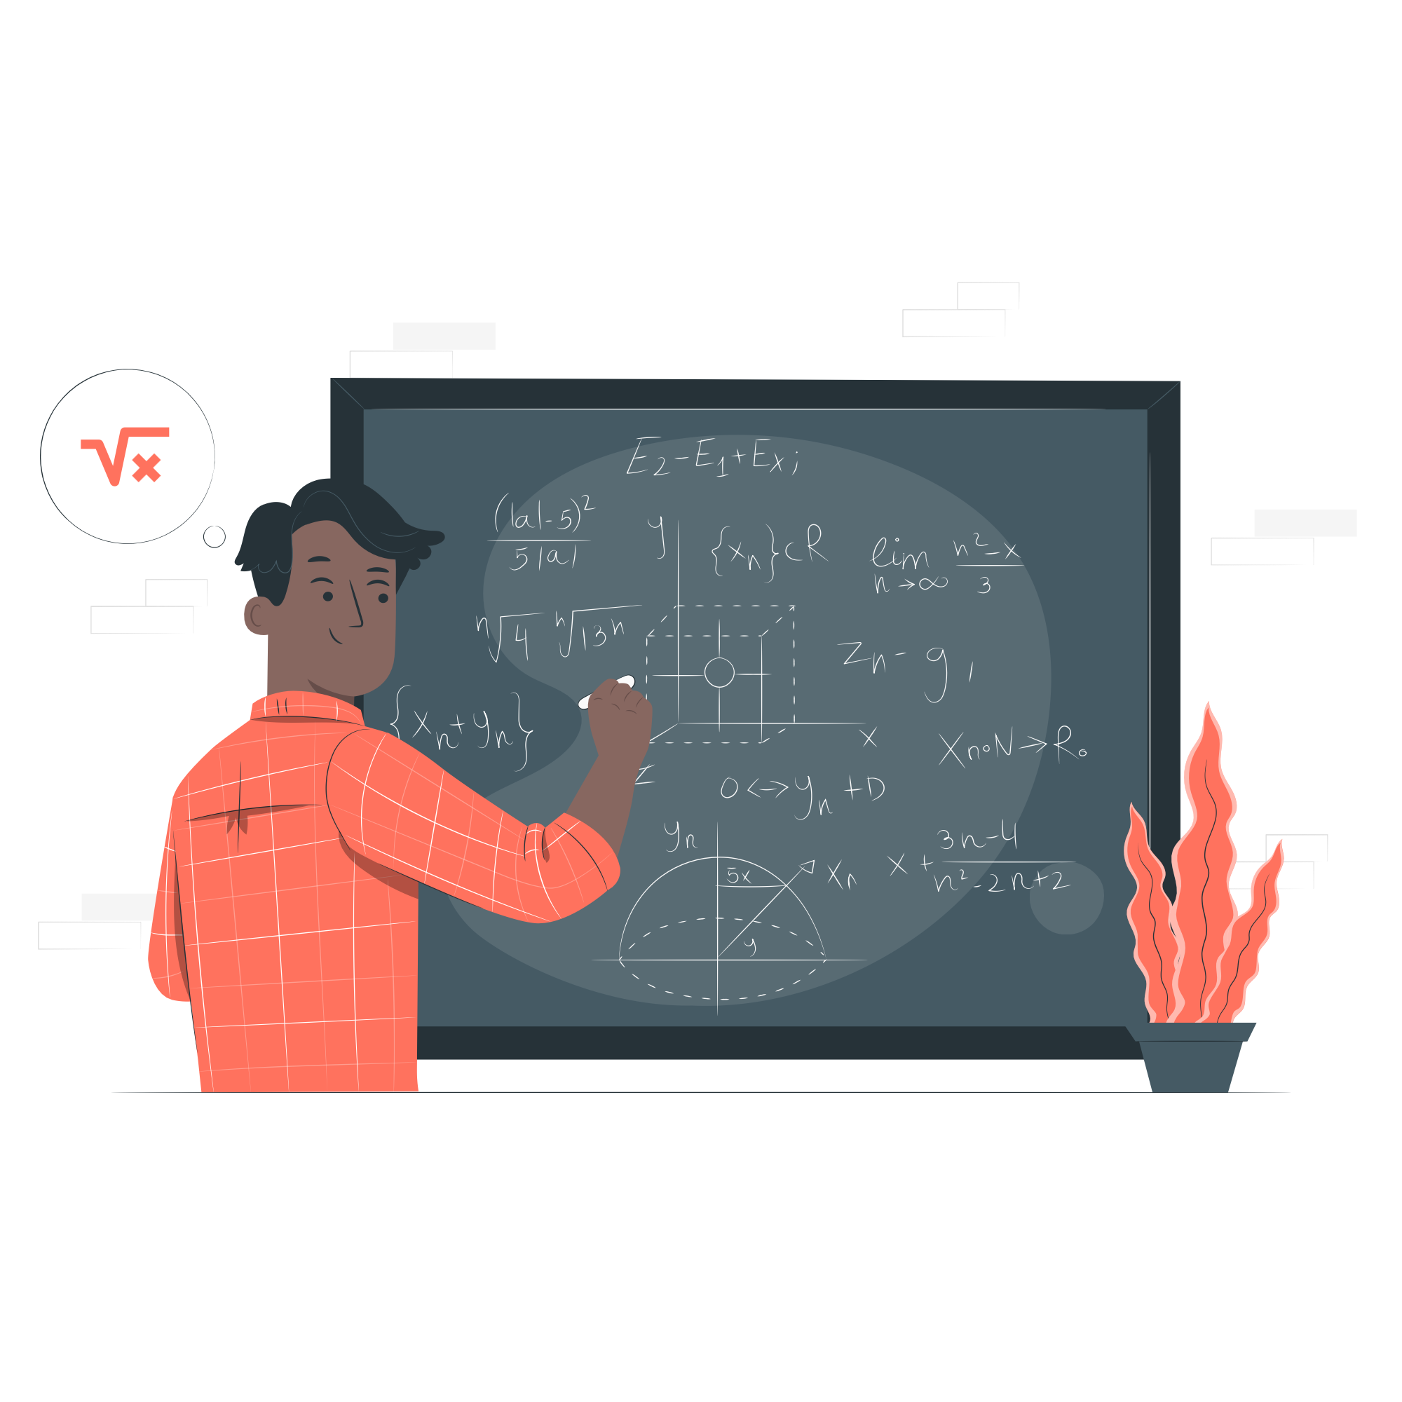

Slide 3
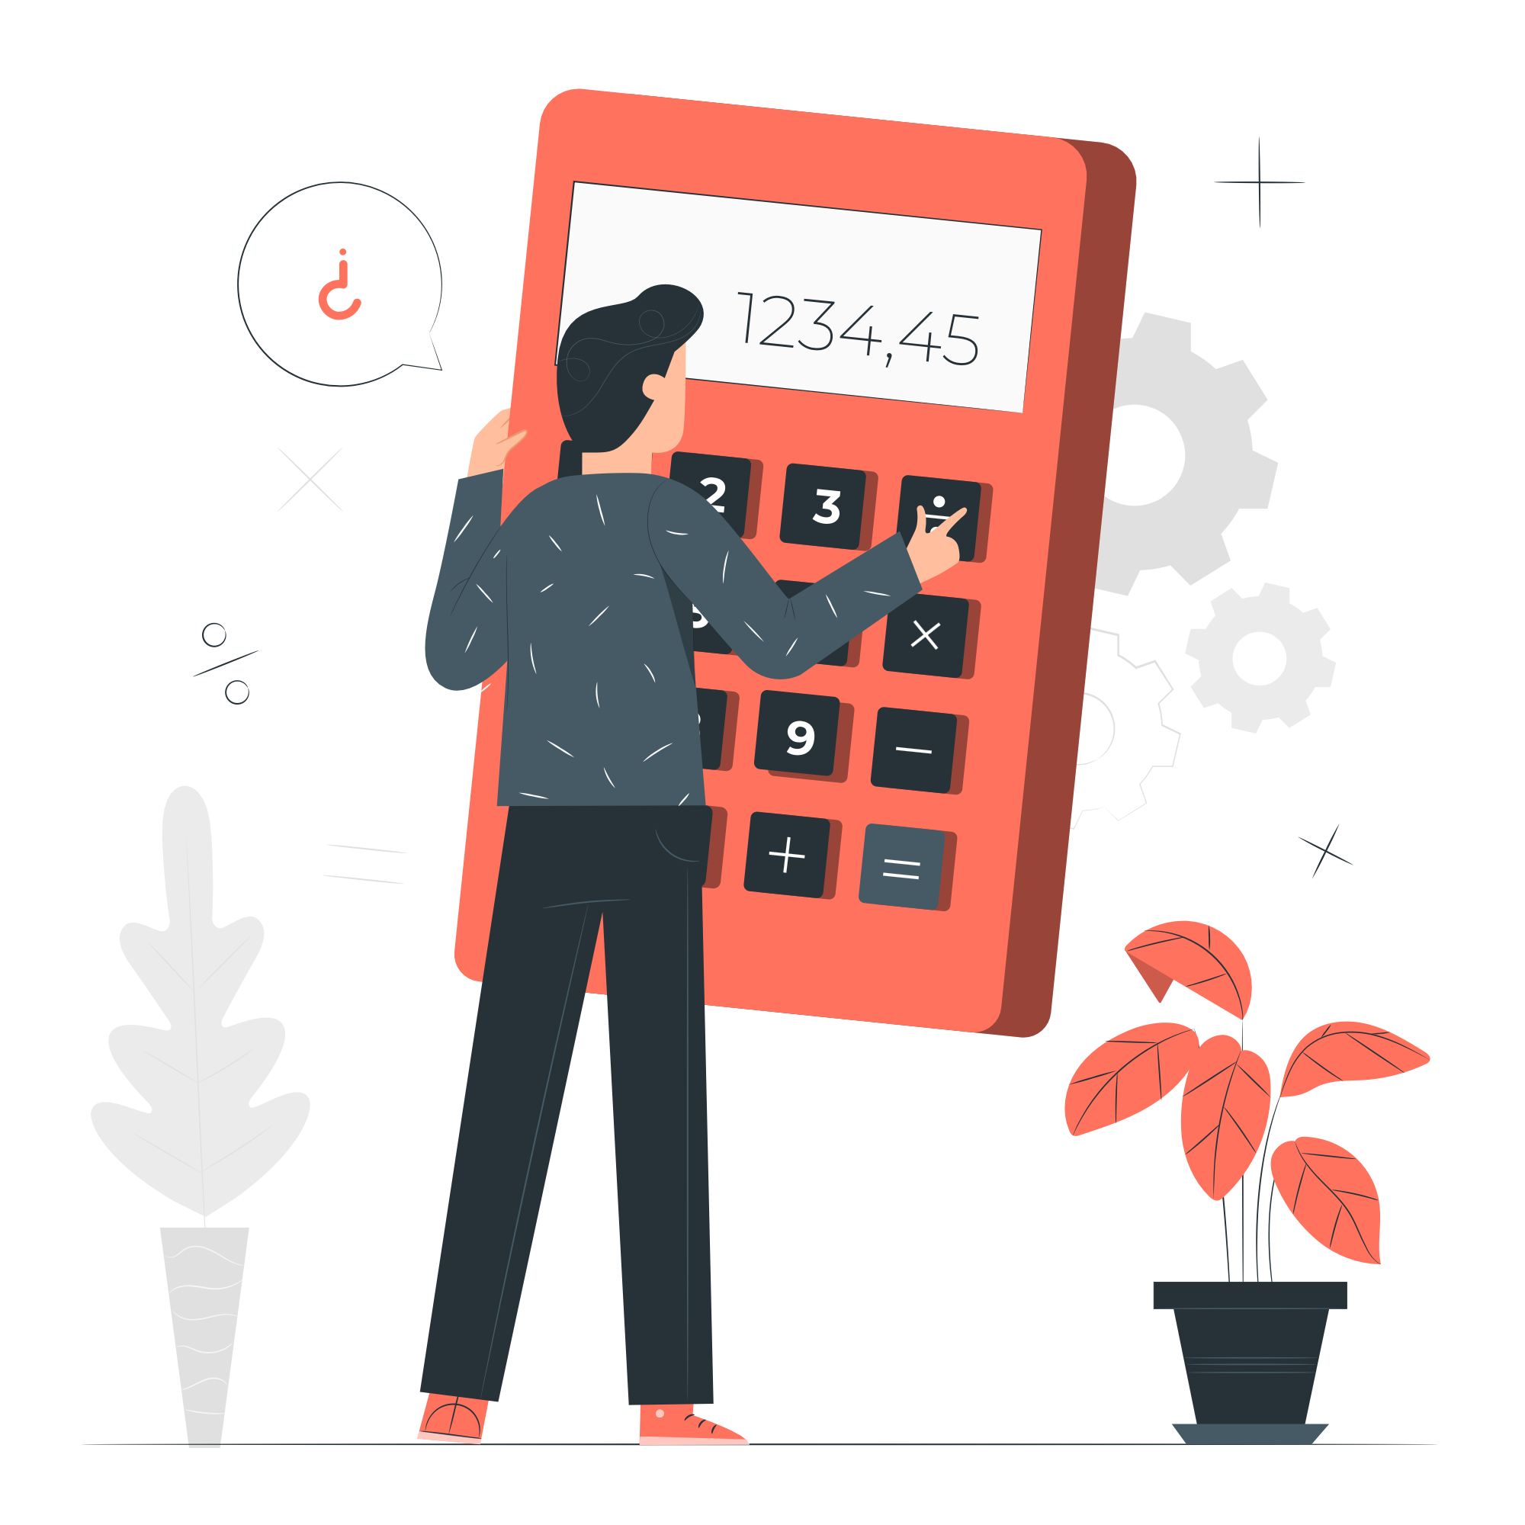
افهم : قرأ فيصل كتابا عدد صفحاته ٤٦٥ صفحة في أسبوع, عدد الصفحات التي قرأها في ٥ أيام مبينة في الجدول, والمطلوب ما عدد الصفحات التي قرأها فيصل يومي الخميس والجمعة معاً؟
خطط: اطرح عدد الصفحات التي قرأها فيصل في 5 أيام من عدد صفحات الكتاب, لتصل إلى عدد الصفحات التي قرأها فيصل يومي الخميس والجمعة معا.
حل: عدد الصفحات التي قرأها فيصل في ٥ أيام=٦٠+٧٢+٥٩+٨٥+٦٧=٣٤٣ صفحة
عدد الصفحات التي قرأها فيصل يومي الخميس والجمعة معا = ٤٦٥ – ٣٤٣ =١٢٢ صفحة
تحقق: ٣٤٣+ ١٢٢=٤٦٥ صفحة, لذا فالإجابة صحيحة.
$$√$$

Slide 4
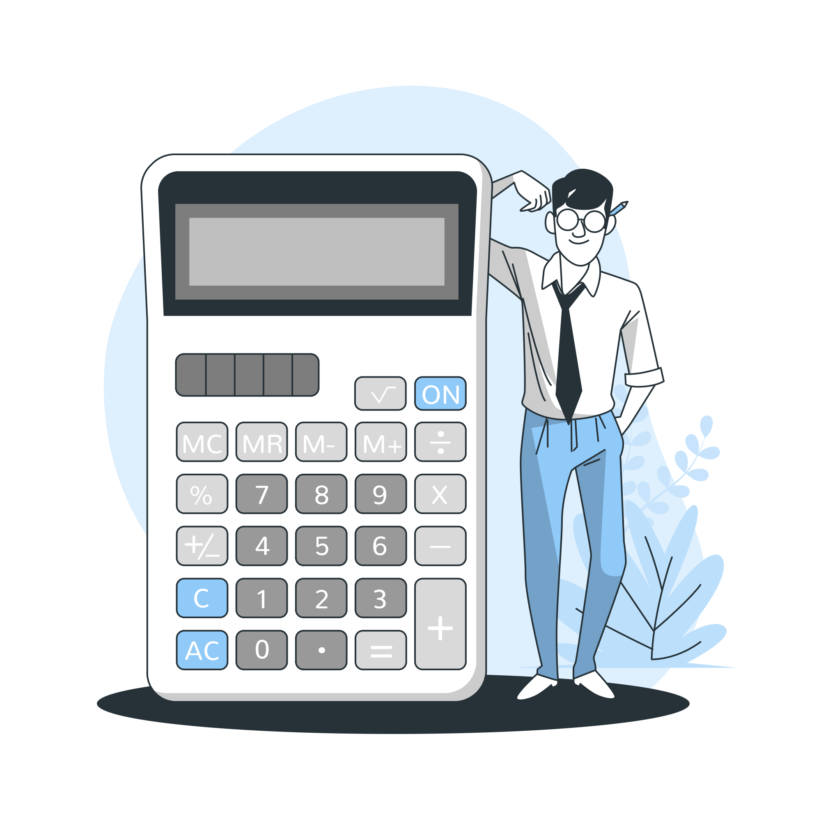

Slide 5
الحل:
الإجابة الصحيحة ب ، شرح الحل:
افهم : مدرسة فيها ٣٨٤ مقعدا صفيا موزعين على 16 غرفة صفية بالتساوي, المطلوب ما عدد المقاعد في كل غرفة صفية؟
خطط: اقسم ٣٨٤ على ١٦.
حل: ٣٨٤ ÷ ١٦ = ٢٤
إذن عدد المقاعد في كل غرفة صفية يساوي ٢٤ مقعدا.
تحقق: ٢٤ × ١٦ =٣٨٤ لذا فالإجابة صحيحة.

Slide 7
عوامل العدد ٥٧ هي : ١ ، ٣ ، ١٩ ، ٥٧
بما أن العدد ٥٧ له أكثر من عاملين
فهو عدد غير أولي.

Slide 8
عوامل العدد ٩٧ هي : ١ ، ٩٧
بما أن العدد ٩٧ له عاملان فقط
فهو عدد أولي.

Slide 9
الصفر له عدد لانهائي من العوامل, لذا لا يمكن أن نقول إنه أولي أو غير أولي, فالإجابة هي
غير ذلك.

Slide 11
العدد ٤١ عدد أولي عوامله ١ و ٤١ ,
لذا يمكن وضع كتاب واحد على ٤١ رف
ولكن هذا غير منطقي, فالإجابة الأفضل هي لا.

Slide 13
الأساس ٣ والأس ٤,
وعليه فإن العامل ٣ يتكرر ٤ مرات.
إذن ٣ × ٣ × ٣ × ٣ = ٨١

Slide 14
الأساس ٦ والأس ٣, وعليه فإن العامل ٦ يتكرر ٣ مرات.
إذن ٦ × ٦ × ٦ = ٢١٦

Slide 16
١١ × ٢ = ٢٢
اكتب العدد في صورة حاصل ضرب عوامله الاولية

Slide 17
٥ × ٢ × ٢ × ٢ = ٤٠
اكتب العدد في صورة حاصل ضرب عوامله الأولية
استعمل الأسس لكتابة ضرب العوامل المتشابهة
٣
٥ × ٢

Slide 18
$\text{٥}×\text{٥}×\text{٥}\text{=}\text{٧٥}$ اكتب العدد في صورة حاصل ضرب عوامله الأولية
${\text{٥}×\text{٢}}_{\text{٥}}=$ استعمل الأسس لكتابة ضرب العوامل المتشابهة

Slide 20
$\text{٣}×\text{٣}×\text{٣}×\text{٣}×\text{٣}\text{=}{\text{٥}}_{\text{٣}}$ اكتب القوة في صورة حاصل ضرب
= ٢٤٣ أوجد ناتج الضرب
إذن دفع ناصر ٢٤٣ ريالا.

Slide 22
١٠ – ٦ + ٢٠ = ٤ + ٢٠ أطرح ٦ من ١٠
= ٢٤ اجمع ٤ و ٢٠

Slide 23
$$\text{٢}×\text{٥}÷\text{٢٥}=\text{٢}×(\text{١٠}−\text{١٥})÷\text{٢٥}$$
$\text{٢}×\text{٥}=$
$\text{١٠}=$
اطرح ١٠ من ١٥
اقسم ٢٥ على ٥
اضرب ٥ في ٢

Slide 24
اوجد قيمة ${\text{٢}}_{\text{٣}}$
اقسم ٣٢ على ٢
اجمع ٩ و ١٦
$$\text{٢}÷\text{٣٢}\text{+}\text{٩}=\text{٢}÷\text{٣٢}+{\text{٢}}_{\text{٣}}$$
$\text{١٦}+\text{٩}=$
$\text{٢٥}=$

Slide 25
اوجد قيمة ${\text{٣}}_{\text{٤}}$
اقسم ٦٤ على ٨
اطرح ٨ من ١٢
اجمع ٤ و ١
$${\text{١+(٨}÷\text{٦٤)−١٢=١+(٨}÷\text{٣}}_{\text{٤}}\text{)}\text{−}\text{١٢}$$
$\text{١}+\text{٨}−\text{١٢}=$
$\text{١}+\text{٤}=$
$\text{٥}=$

Slide 26
أ) ل , ص , ع , س ج) س , ع , ل , ص
ب) ل , ع , س , ص د) ع , س , ل , ص

Slide 27
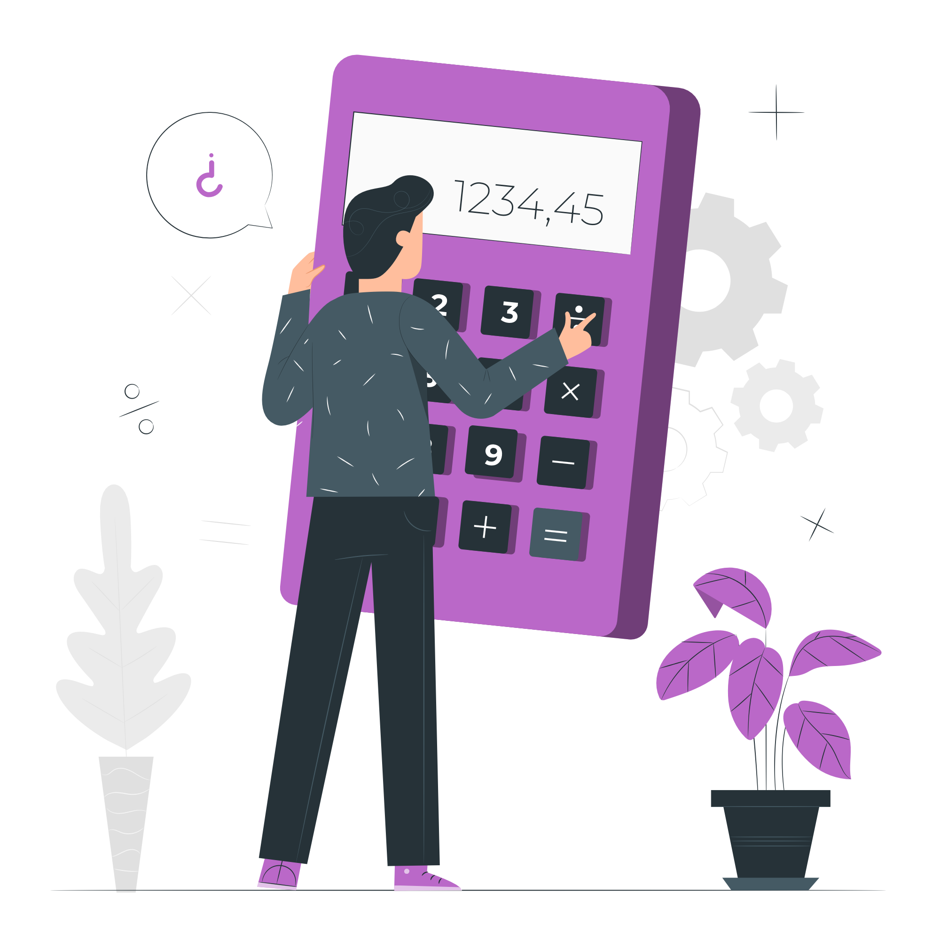
الإجابة الصحيحة ب.
شرح الحل:
التكلفة الاجمالية
$\text{٤٤}=\text{٢٤}+\text{٢٠}=\text{٤}×\text{٦}\text{+}\text{٢}×\text{١٠}=$ريال

